Slide 2
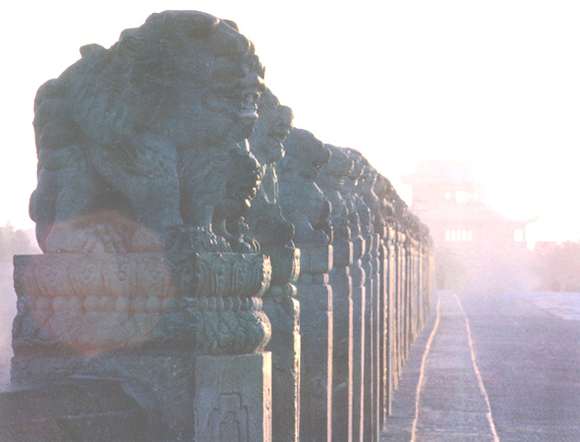
苏教版小语教材第十册
5、卢沟桥烽火
中间大的是小约翰·施特劳斯，底端的是施拉莫尔。其余自顶端顺时针依次为：约瑟夫·兰纳，约瑟夫·施特劳斯，爱德华·施特劳斯，拜尔，米勒克，法尔·巴赫，奇雷尔和老约翰·施特劳斯。

Slide 3

918事件

Slide 4
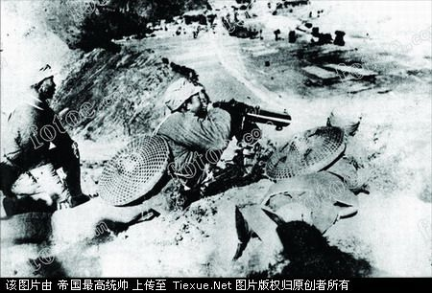

Slide 5
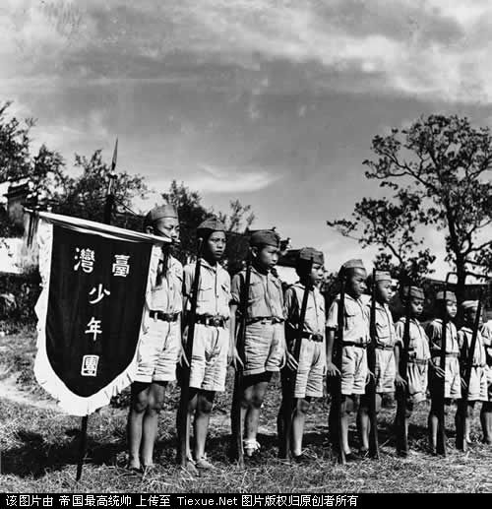

Slide 6
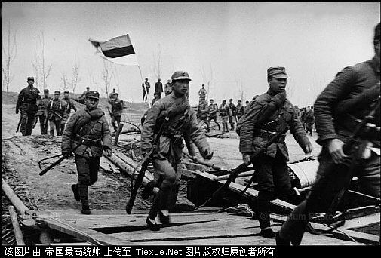

Slide 7
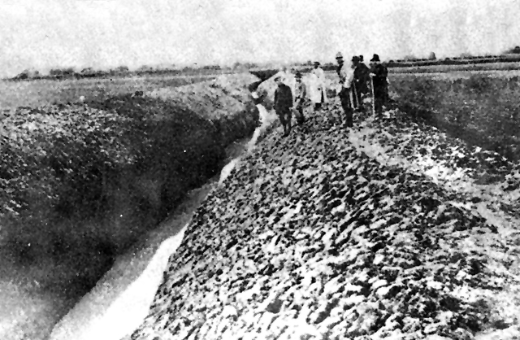

Slide 8
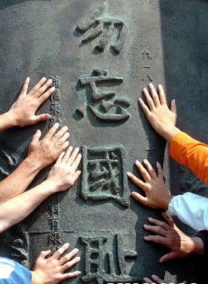

Slide 9

同学们看了课题，有什么疑问吗？
①“烽火”指什么？比喻什么？
烽火:古代用来通知侵略的烽火台，比喻战争或战火。
②“卢沟桥烽火”是什么意思？
卢沟桥发生的战争。
③卢沟桥在哪里?

Slide 10

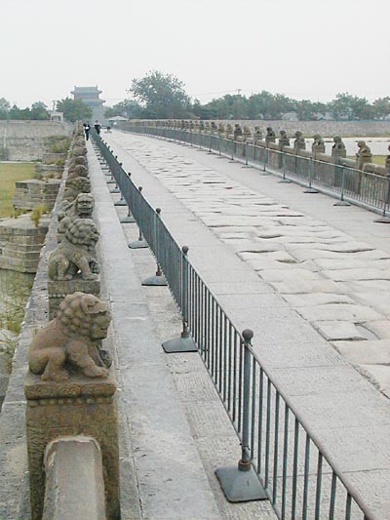
卢沟桥简介
卢沟桥位于天安门西南十五公里的永定河上，它是北京地区现存最古老的一座多孔联拱大石桥，距今已有八百年历史。

Slide 11
生字关
fēnɡ
wànɡ
wěi
hóu
xù
烽
妄
伪
喉
蓄
烽火
妄图
虚伪
咽喉
蓄意
Notes:
用鼠标点击生字，依次出现该字的拼音和组词。

Slide 12
líng
lónɡ
diē
nà
jiān
凌
聋
爹
呐
歼
凌晨
耳聋
爹爹
呐喊
歼灭
Notes:
用鼠标点击生字，依次出现该字的拼音和组词。

Slide 13

fēng
wàng
wěi
líng
nà
烽火 妄图 伪军 凌晨 呐喊
歼灭 震耳欲聋 蚕食 挑衅
哭爹喊娘 狼狈而逃 抱头鼠窜
万籁俱寂 众寡悬殊 同仇敌忾
猝不及防 鬼哭狼嚎 如火如荼
jiān
zhèn
lóng
xìn
diē
cuàn
lài
guǎ
kài
cù
tú
魔爪（zhuǎ zhǎo ） 咽（yān yàn）喉 明晃晃（huǎng huàng）

Slide 14

fēng wàng wěi hóu líng
烽 妄 伪 喉 凌
烽火 妄想 伪造 喉结 凌晨
烽烟 狂妄 虚伪 喉咙 凌辱
烽燧 妄图 伪劣 喉舌 凌空
烽烟四起 妄念 伪装 咽喉 凌乱

Slide 15

lóng diē nà jiān
聋 爹 呐 歼
聋哑 爹爹 呐喊 歼灭
聋子 爹妈 呐喊 歼击
耳聋 爹娘 呐喊 围歼
震耳欲聋 老爹 呐喊 聚而歼之

Slide 16
蚕食:
象蚕吃桑叶一样,比喻逐步侵占。
万籁俱寂：
形容周围环境非常安静，没有一点声音。
蓄谋已久：
心里早就有这种计谋（指坏的方面），很久了。
挑衅：
借端生事，企图引起冲突或战争。
恼羞成怒：
由于羞愧怨恨而发怒。
众寡悬殊：
众：多。寡：少。悬殊：相差很远。双方人力多少相差很大。

Slide 17
同仇敌忾：
忾：愤恨。敌忾：对敌人的愤恨。指全体一致痛恨敌人。
震耳欲聋：
欲：快要。耳朵都快震聋了，形容声音很大。
猝不及防：
猝：突然，出乎意料。出乎意料，来不及防备。
抱头鼠窜：
形容急忙逃走的狼狈相。
夜以继日：
日夜不停。多用以形容人勤奋。
荼：茅草的白花。像火那样红，像荼那样白。原比喻军容之盛,现用来形容大规模的行动气势旺盛,气氛热烈.
如火如荼：

Slide 18
本文按照 和 顺序，生动具体地描述了1937年7月7日“ ”的经过，揭露了日本侵略者蓄意挑起事端、野蛮侵占我国领土的滔天罪行，讴歌了我国军民同仇敌忾抗击侵略者的顽强精神。
时间
事情发展
卢沟桥事变

Slide 19
再读建议：
1、读准字音，读通句子。
2 、边读边想，哪几个自然段是具体
写卢沟桥事变过程的？给课文分段。
课文按什么顺序来写的？用笔划出文
中表示顺序的词语。

Slide 20
时间顺序
“九一八”事变后（1）
1937年7月7日深夜（2—3）
第二天凌晨（4）
当天晚上（5）
卢沟桥事变第二天（7—8）

Slide 21
默读课文，给课文分段并概括段意。
第一段（1）：写“九一八”事变后的局势和卢沟桥所处的战略地位。
第二段（2-5）：写“卢沟桥事变”的经过。
第三段（6-8）：写中国共产党号召全国人民团结抗战，全国人民对卢沟桥守军的慰问与声援。
第四段（9）：写“卢沟桥事变”揭开了中国人民全国抗战的序幕。

Slide 22
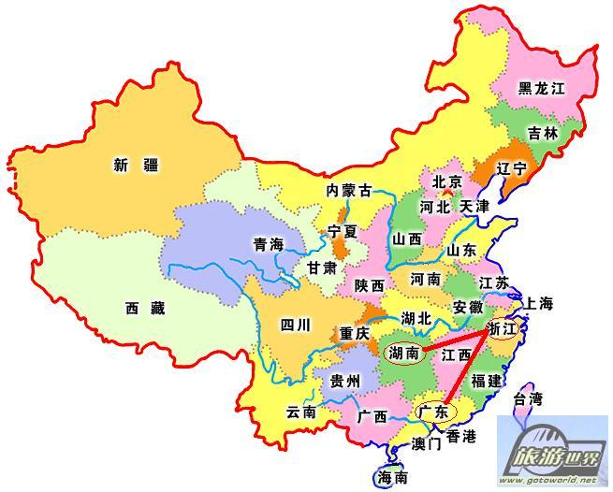
“九一八”事变后，日本帝国主义侵占了我国东北三省，接着又逐步蚕食华北，妄图把侵略的魔爪伸向全中国。至1937年上半年，北平的东、北、西三面都被日军和伪军控制，位于北平南郊的卢沟桥便成了平津通往南方的咽喉要道。

Slide 23
日本帝国主义 为武装侵略中国东北制造的事件.1931年9月18日,日本驻中国东北境内的关东军,蓄意炸毁难满铁路沟地区桥梁一段,诬称中国军队有意破坏,以次为借口,突然向沈阳中国东北军驻地北大营发动进攻。19日占领沈阳,接着分兵侵占了辽宁其他地区以及吉林,黑龙江两省,至1932年2月,关东军占领了我东北全境。
九一八事变:

Slide 24
链接相关资料：
【卢沟桥事变前】
1931年8月，日军借口有一个日本军官在东北失踪，把大批军队调入东北。9月18日，他们炸毁一段铁路，并诬赖是被中国军队破坏的。当夜，日军聚集军队，炮轰沈阳城，发动“九·一八”事变。
【卢沟桥事变后】
日军以日本官兵2人在上海虹桥军用机场被击毙为借口，出动大批海陆军和飞机进攻上海，发动“八一三”事变。

Slide 25

学习第一段：
（1）自由读第一段，读不懂的地方做上记号。
（2）理解重点词语。
蚕食：像蚕吃桑叶一样。比喻逐步侵吞。
魔爪：比喻日本帝国主义凶恶的势力。
咽喉：形容险要的交通要道。
（3）齐读本段。

Slide 26
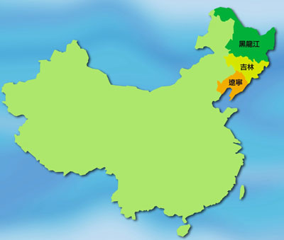

Slide 27
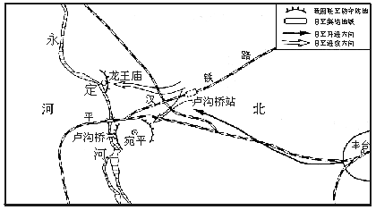
卢沟桥是平津通往南方的咽喉要道。
文中把卢沟桥比作（咽喉），因为这样比（更加突出卢沟桥的重要性）。

Slide 28
（1） 写九一八事变后的局势和卢沟桥所处的战略地位。

Slide 29
思考：
在三个不同时间内敌我双方各有什么表现？
（自由读有关句子，圈出关键词，读读从中体会到什么？）

Slide 30
仔细品读2-5自然段，边读边画出描写敌我双方举动的关键词语，然后就其中一个时间段里的战事情况进行小组讨论，把讨论的结果填在表格里 。
时间 | 敌军 | 我军
1937年7月7日
第二天凌晨
当天晚上

Slide 31
时间 | 敌军 | 我军
1937年7月7日深夜
全副武装 偷偷摸来
气势汹汹 恼羞成怒
严词拒绝 开枪还击
可以体会出日军的蛮横无理，不可一世的狰狞嘴脸，事变的发生是日本侵略者早有预谋、精心策划的。

Slide 32
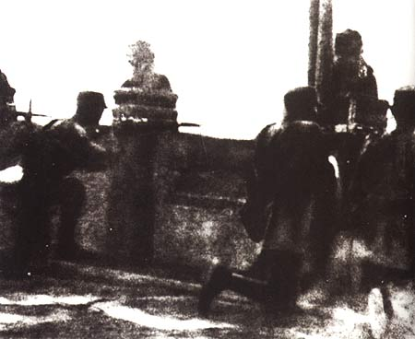
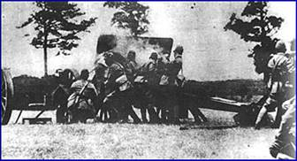
日军开始炮轰
我军奋起抵抗
时间 | 敌军 | 我军
第二天凌晨
人仰马翻 “哇哇”吼叫
疯狂扑来 狼狈而逃
哭爹喊娘
同仇敌忾 奋起还击 举起 冒着 冲出 砍去
可以体会出日军遭到我军的迎头痛击和我国守军不畏强敌，勇抗侵略者的英雄气概。

Slide 33
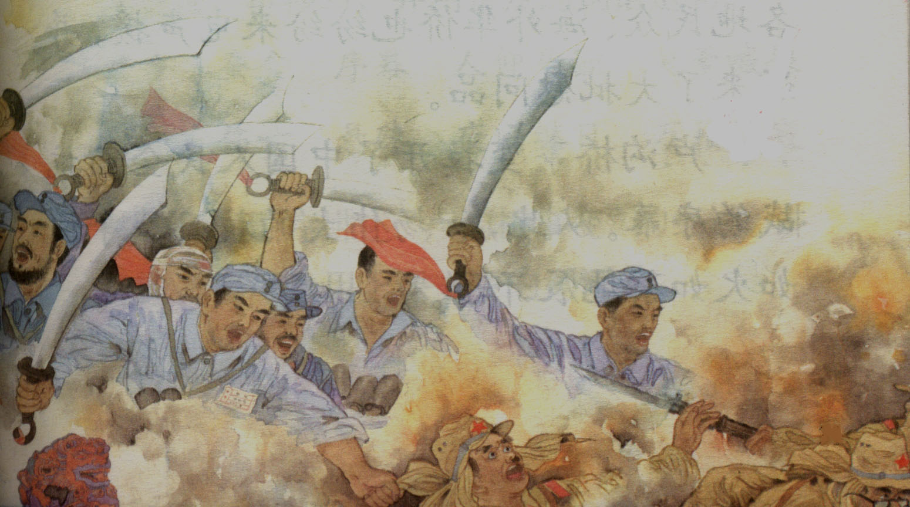
读下面句子，说说体会。
英勇的中国守军举起明晃晃的刀，冒着敌人的炮火，在杀声中冲出了县城。大刀向鬼子们的头上砍去，顷刻间刀光闪闪，鲜血四溅。

Slide 34
时间 | 敌军 | 我军
当天晚上
猝不及防 人头滚落
鬼哭狼嚎 抱头鼠窜
手握 腰佩 悄悄 进发 呐喊 两面夹击
可以体会出日军在正义面前遭到惨败的下场和我军的英勇无敌。

Slide 35
（2-5） 写卢沟桥事变的经过。

Slide 36
敌军 我军
7月7日深夜
全副武装 喝问
气势汹汹 严词拒绝
首先 奋起还击
第二天凌晨
人仰马翻 同仇敌忾
狼狈而逃 举 冒
当天晚上
猝不及防 悄悄
抱头鼠窜 英勇顽强

Slide 37
比较下面两组词语：
1937年7月7日深夜，星光暗淡，万籁俱寂。一支全副武装的日本军队，偷偷地向卢沟桥摸来。
当天晚上，大刀队员们手握大刀，腰佩手榴弹，又悄悄地向卢沟桥进发。

Slide 38
课堂练习
读一读下面的句子，体会带点词语的感情色彩。
1、1937年7月7日深夜，星光暗淡，万籁俱寂。一支全副武装的日本军队，偷偷地向卢沟桥摸来。
“偷偷地”“摸”揭示了日本军队的险恶用心及卑鄙的行径，带有鄙视唾弃的感情色彩。
2、当天晚上，大刀队员们手握大刀，腰佩手榴弹，又悄悄地向卢沟桥进发。
“悄悄地”“进发”表现了我国守军的足智多谋、英勇善战，含有表扬、赞许之意。

Slide 39
平津危急!
华北危急!
中华民族危急!

Slide 40
比较：
平津危急！华北危急！中华民族危急！
（1）平津、华北、中华民族危急！
（2）华北危急！平津危急！中华民族危急！

Slide 41
（1）三个感叹号表明当时中国形势非常严峻，中华民族到了生死存亡的时候了。
（2）不能调换顺序，因为这是按范围的从小到大安排的，说明中国的领土正在被日寇逐渐蚕食。

Slide 42
全国人民迅速行动起来。北平市民成群结队地前往部队慰劳，长辛店的铁路工人夜以继日地帮助军队修筑工事。各地民众、海外华侨也纷纷来电声援并送来了大批慰问品。

Slide 43
学习第三段：
（1）自由读，说说你读懂了什么。
（2）交流：联系前文谈谈自己的理解。
㈠当时的形势十分危急 。
㈡中国共产党在民族危急之时所发挥的巨大作用。
㈢全国人民对卢沟桥守军的慰问及声援。

Slide 44
（6-8） 写中国共产党号召全国人民团结抗战,全国人民对卢沟桥守军的慰问与声援。

Slide 45
卢沟桥事变的历史意义：
卢沟桥事变拉开了中国人民全面抗战的序幕。从此，一场伟大的抗日战争便如火如荼地展开了。

Slide 46
（1）“序幕”比喻重大事件的开端。
在文中，“序幕指的是抗日战争。
（2）如火如荼，形容旺盛、激烈。在课文中体会到抗日战争的持久与激烈。

Slide 47
（9） 写卢沟桥事变揭开了中国人民抗战的序幕。（历史意义）

Slide 48

课文总结
卢沟桥事变完全是日本侵略者早有预谋、精心策划的。在强大的敌人面前，我军将士同仇敌忾，奋起还击，侵略者遭到可耻的惨败。

Slide 49
写话练习：
站在卢沟桥头，

Slide 50
课堂练习
读一读下面的句子，体会带点词语的感情色彩。
1、1937年7月7日深夜，星光暗淡，万籁俱寂。一支全副武装的日本军队，偷偷地向卢沟桥摸来。
“偷偷地”“摸”揭示了日本军队的险恶用心及卑鄙的行径，带有鄙视唾弃的感情色彩。
2、当天晚上，大刀队员们手握大刀，腰佩手榴弹，又悄悄地向卢沟桥进发。
“悄悄地”“进发”表现了我国守军的足智多谋、英勇善战，含有表扬、赞许之意。

Slide 51

课外作业
搜集一个战争故事，绘声绘色地讲给其他同学听，从中体会军队的善战和战士的英勇。

Slide 52
再见!

